Slide 1

Wild animals
Дикие животные
Там, где нет стрелок,
на другой слайд переходить пробелом
Составил Хмеленок Николай Павлович

Slide 2

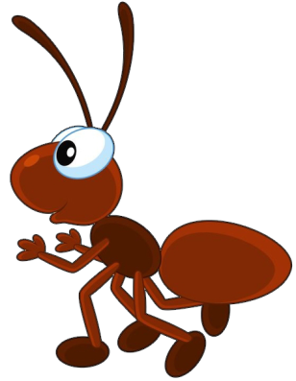
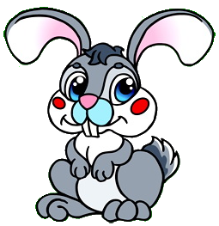

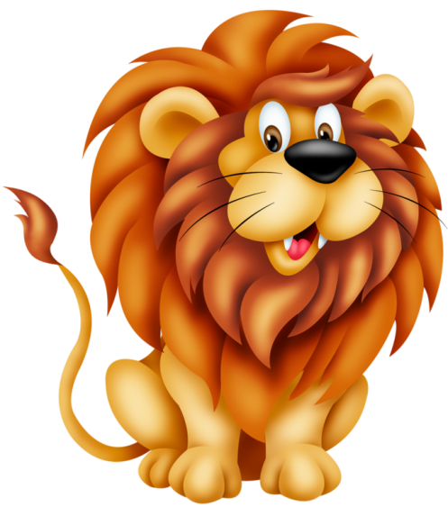
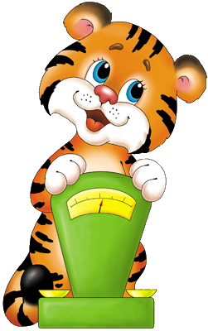
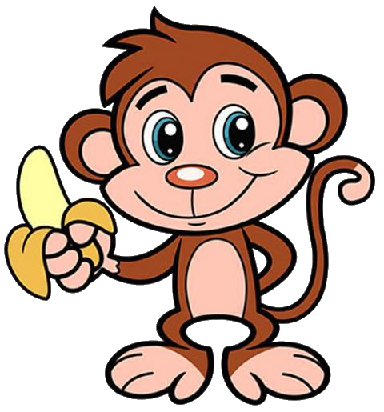
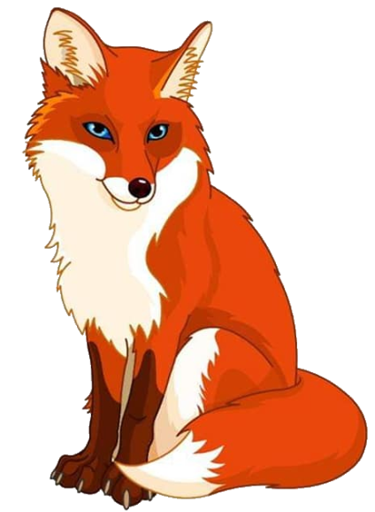
Start

Slide 4
a frog
an ant
a hare
a bear
a lion
a tiger
a monkey
a fox

Slide 5
a hare
a lion
a bear
a tiger
a fox
a monkey
a frog
an ant

Slide 6
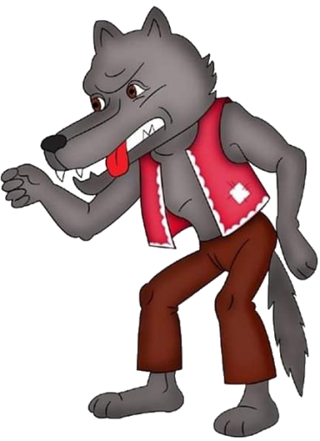
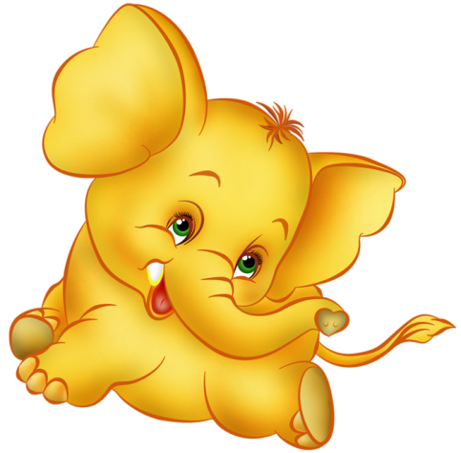
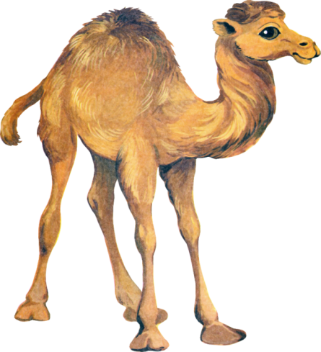
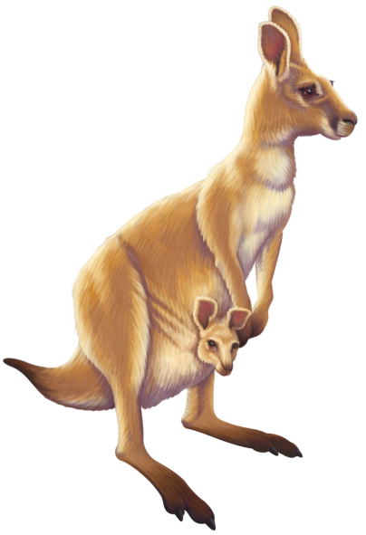
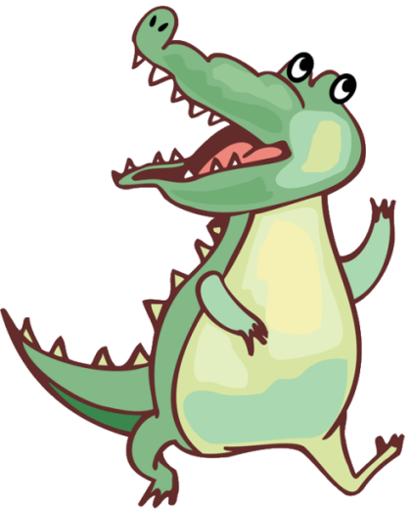
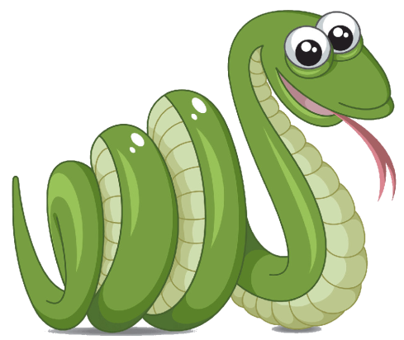
a wolf
an elephant
a camel
a kangaroo
a crocodile
a snake

Slide 7
a camel
a crocodile
a kangaroo
a snake
an elephant
a wolf

Slide 8
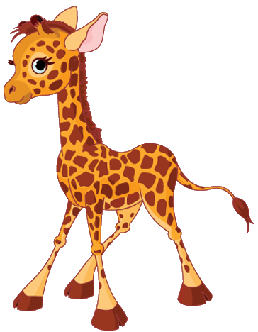
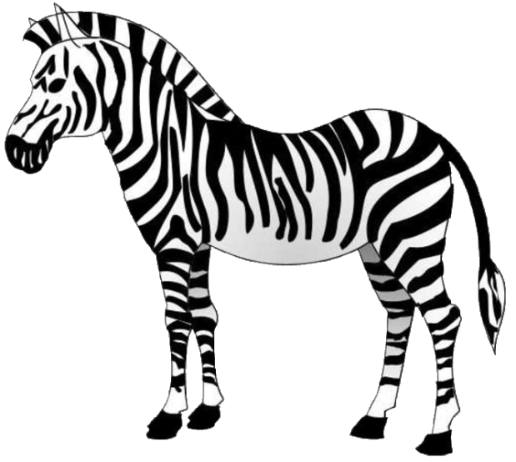
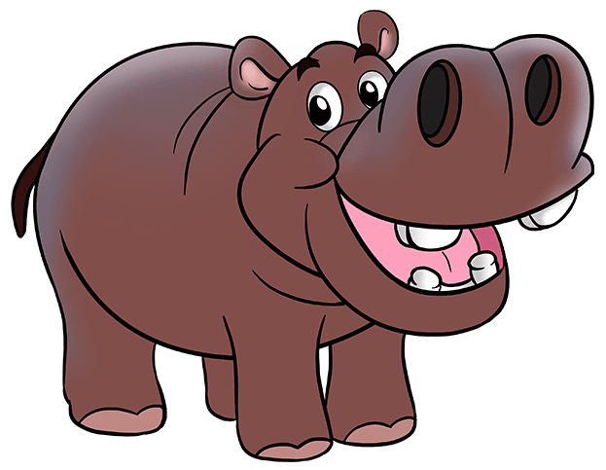
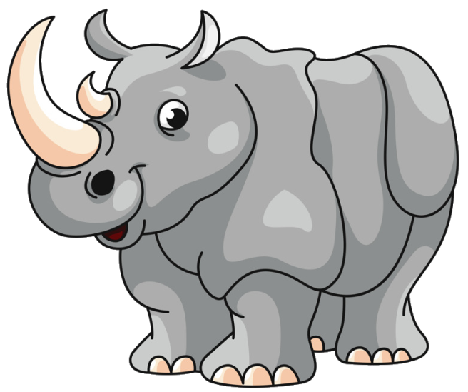
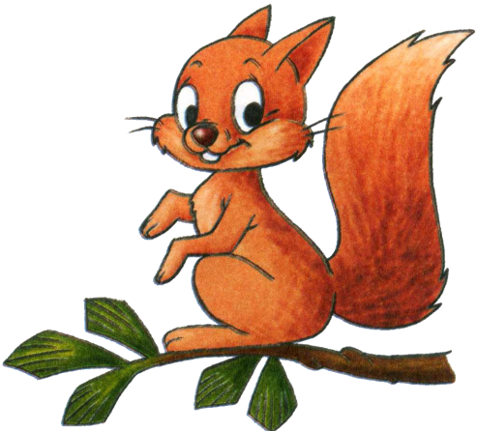

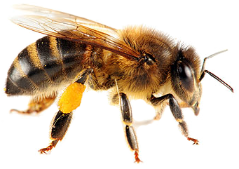
Start

Slide 9
Start
a giraffe
a zebra
a hippo
a rhino
an owl
a bee
squirrel
hedgehog

Slide 10
bee
Start
hedgehog
an owl
squirrel
hippo
giraffe
rhino
zebra

Slide 11




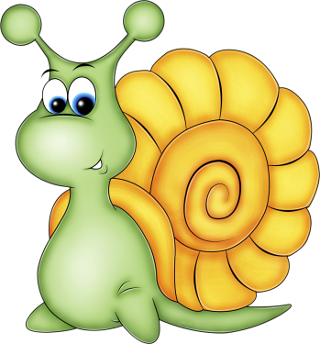

Start
a fish
a penguin
a dolphin
a whale
a snail
an octopus

Slide 12
octopus
whale
snail
fish
dolphin
penguin

Slide 13
Что пропало?

Slide 38
Start

Slide 39
Start

Slide 41
Start

Slide 42
Start

Slide 44
Start

Slide 45
Start

Slide 47
Start

Slide 48
Start

Slide 50
Start

Slide 51
Start

Slide 53
Start

Slide 54
Start

Slide 56
Start

Slide 57
Start

Slide 59
Start

Slide 60
Start

Slide 80
Покажи, что назвали

Slide 89
Start

Slide 90
Start

Slide 91
Start

Slide 92
Start

Slide 93
Start

Slide 94
Start

Slide 95
Start

Slide 96
Start

